Slide 1
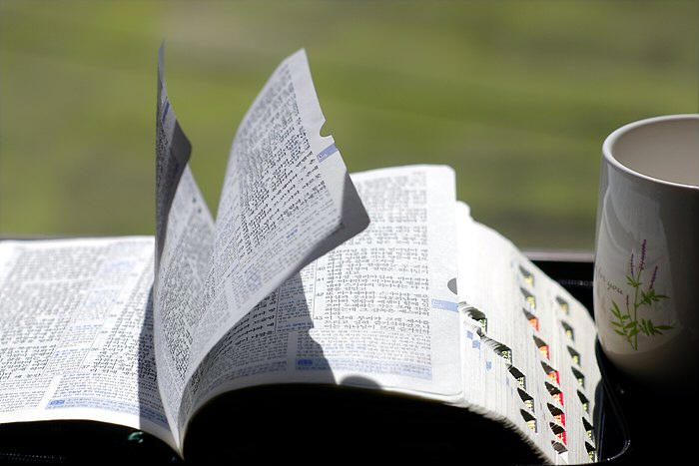
교독문
124번
(사순절 1)

Slide 2
교독문 124번 – 사순절 1
내 하나님이여 내 하나님이여
어찌 나를 버리셨나이까
어찌 나를 멀리 하여
돕지 아니하시오며
내 신음 소리를
듣지 아니하시나이까

Slide 3
교독문 124번 – 사순절 1
내 하나님이여 내가 낮에도 부르짖고
밤에도 잠잠하지 아니하오나
응답하지 아니하시나이다
이스라엘의 찬송 중에 계시는 주여
주는 거룩하시니이다

Slide 4
교독문 124번 – 사순절 1
우리 조상들이
주께 의뢰하고 의뢰하였으므로
그들을 건지셨나이다
그들이 주께 부르짖어 구원을 얻고
주께 의뢰하여
수치를 당하지 아니하였나이다

Slide 5
교독문 124번 – 사순절 1
나를 멀리 하지 마옵소서
환난이 가까우나 도울 자 없나이다
악한 무리가 나를 둘러
내 수족을 찔렀나이다

Slide 6
교독문 124번 – 사순절 1
내가 내 모든 뼈를 셀 수 있나이다
그들이 나를 주목하여 보고
내 겉옷을 나누며 속옷을 제비 뽑나이다
여호와여 멀리 하지 마옵소서
나의 힘이시여 속히 나를 도우소서

Slide 7
교독문 124번 – 사순절 1
나를 사자의 입에서 구하소서
주께서 내게 응답하시고
들소의 뿔에서 구원하셨나이다
내가 주의 이름을 형제에게 선포하고 회중 가운데에서
주를 찬송하리이다

Slide 8
교독문 124번 – 사순절 1
여호와를 두려워하는 너희여
그를 찬송할지어다
야곱의 모든 자손이여 그에게 영광을 돌릴지어다 너희 이스라엘 모든 자손이여 그를 경외할지어다
<아 멘>

